Slide 1

Unterweisung 2018
Unterweisung
Büro- und Bildschirmarbeitsplätze
Notes:
Hinweis auf die ausschließliche Nutzung der männlichen Form, die hier beide Geschlechter einschließt.
Diese Präsentation ist auch auf unserem gemeinsamen Laufwerk im Ordner ‚Unterweisungen Allg‘ abgelegt und kann jederzeit noch einmal angesehen werden.

Slide 2
Pflichten der Beschäftigten
Alle Beschäftigten haben im Hinblick auf den Arbeitsschutz bestimmte Mitwirkungspflichten:
Unterstützung aller Maßnahmen, die der Sicherheit und der Gesundheit dienen.
Bestimmungsgemäße Verwendung von
Einrichtungen, z.B. Bürostuhl
Arbeitsmitteln, z.B. Aktenvernichter, PC,
Arbeitsstoffen, z.B. Klebestiften,
Schutzeinrichtungen oder
Persönliche Schutzausrüstung, z.B. Gehörschutz, Sicherheitsschuhe.
Notes:
Arbeitsschutz geht uns alle an und muss auch von allen mit getragen werden. Sie sind verpflichtet alle Maßnahmen zu unterstützen.
Alle Ihnen zur Verfügung gestellten Arbeitsmittel dürfen nur für ihre eigentliche Bestimmung verwendet werden.
Beispiele: Bürostuhl ist keine Leiter, Schere kein Brieföffner

Slide 3
Pflichten der Beschäftigten
Beseitigen oder Beheben von Mängeln an
Einrichtungen oder Arbeitsmitteln,
fehlerhafte Arbeitsverfahren oder Abläufe.
Falls Sie den Mangel nicht beseitigen oder beheben können, müssen Sie den Mangel Ihrem Vorgesetzten melden.
Notes:
Wenn Sie Mängel feststellen, sollten Sie sie nach Möglichkeit gleich beheben.
Beispiele Einrichtungen: Holzkeil unter Brandschutztür, Fluchtweg verstellt
Beispiel Arbeitsmittel: Anschlusskabel von Gerät bildet Stolperfalle
Beispiel Arbeitsabläufe: wenn Sie aufgrund der ungünstigen Lagerung eines ständig benötigten Arbeitsmittels sich immer bücken müssen

Slide 4

Unfallversicherung
Die Unfallkasse (UK) Nord ist die gesetzliche
Unfallversicherung für den öffentlichen
Dienst in Schleswig-Holstein und Hamburg.
Sollte ein Unfall passieren oder eine Berufskrankheit auftreten, hilft die UK-Nord ihren Versicherten, indem sie
ihre Gesundheit mit allen geeigneten Mitteln wiederherstellen,
ihnen helfen, in ihren Beruf zurückzukehren,
gegebenenfalls ihre häusliche Umgebung an die neuen Bedürfnisse anpassen,
sie oder ihre Hinterbliebenen durch Geldleistungen entschädigen.
Weitere Infos unter: https://www.uk-nord.de
Notes:
DGUV ist der Dachverband, der auch die Vorschriften erstellt.
In der EUF wenden Sie sich bei Unfällen an Frau Sziede, die dann die Formulare ausgibt und für die Weiterleitung an die UK-Nord sorgt und auch bei Rückfragen zur Verfügung steht
Beamte sind nicht über die UK versichert, sie werden direkt vom Land betreut. In der EUF ist dafür Frau Wohlert-Paulsen zuständig.
Im Gegensatz zur Krankenversicherung gehen die Leistungen der gesetzliche UV wesentlich weiter

Slide 5
Unfallversicherung
Wann sind Beschäftigte versichert?
Versicherungsschutz besteht während der Berufsausübung und bei allen Tätigkeiten, die mit dem Beschäftigungsverhältnis in einem Zusammenhang stehen sowie
auf direkten Wegen von oder zur Arbeitsstätte und
auf Betriebswegen im Außendienst und auf Dienstreisen
bei Gemeinschaftsveranstaltungen wie zum Beispiel offiziellen Betriebsausflügen oder Weihnachtsfeiern
beim Betriebssport, der dem Ausgleich der Arbeitsbelastung dient und keinen Wettkampfcharakter hat.
Nicht versichert sind eigenwirtschaftliche Tätigkeiten wie Essen und Trinken, Schlafen oder die Unterbrechung eines Weges aus privaten Gründen.
Schüler und Studierende sind während des Besuchs von allgemein-(bildenden) und berufsbildenden Schulen, Hochschulen und Universitäten versichert.
Notes:
Es besteht oft Unklarheit, wann man über die gesetzliche UV versichert ist.
Direkter Weg, Ausnahme Mitfahrgelegenheiten
Bei Dienstreisen nur die Zeit der Reise und der dienstlichen Tätigkeiten vor Ort. Freizeit nicht versichert.
Gemeinschaftsveranstaltungen nur wenn sie offiziell als solche ausgewiesen sind, z.B. keine Abteilungsfeiern
Betriebssport auch nur wenn vom Präsidium genehmigte Betriebssportgruppe

Slide 6
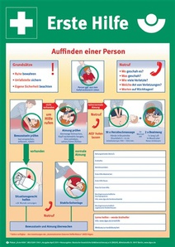
Erste-Hilfe
Jeder hat die Pflicht, Erste Hilfe zu leisten!
Folgendes müssen Sie wissen:
Wer ist Ersthelfer in meinem Bereich.
Wo befindet sich der Verbandkasten.
Wo befindet sich das Verbandbuch.
Wo befindet sich das nächste Telefon.
Die interne Notrufnummer lautet:
0-112
Auf der Homepage der EUF finden sich weitere alle wichtigen Informationen.
Werden Sie selbst Ersthelfer.
Notes:
Wir sind alle Ersthelfer/-innen oder werden demnächst ausgebildet . Dafür einmal vielen Dank.

Slide 7
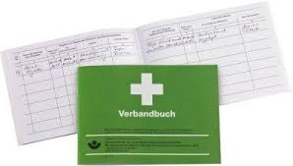
Erste-Hilfe
Tragen Sie jede Verletzung und die getroffene
Maßnahme in das Verbandbuch ein.
Melden Sie Verletzungen und Unfälle sofort Ihrem Vorgesetzten.
Er ist verpflichtet, bei Unfällen mit einer Arbeitsunfähigkeit von mehr als drei Tagen eine Unfallanzeige auszufüllen.
Kontrollieren sie den Verbandkasten regelmäßig, ob er vollständig und das Haltbarkeitsdatum der Inhalte nicht abgelaufen ist.
Notes:
Verbandbuch nur eine Seite in unseren Verbandkästen (Datenschutz)
Unfallanzeigen an Frau Sziede
Mängel an den Erste-Hilfe Einrichtungen an Herrn Prinz

Slide 8

Brandschutz
Ein Brand entsteht, wenn ein brennbarer Stoff, Sauerstoff und
eine Zündquelle zusammenkommen.
Deshalb:
Lagern Sie brennbare Stoffe sicher, z.B. Reinigungsmittel.
Beachten Sie das Rauchverbot.
Benutzen Sie kein offenes Feuer wie Kerzen oder Teelichter.
Entsorgen Sie leere Kartons und Verpackungsmaterial.

Slide 9
Brandschutz
Verhalten im Brandfall:
Ruhe bewahren.
Brand melden Notrufnummer intern: 0-112
In Sicherheit bringen
Andere Personen warnen
Hilflose mitnehmen
Türen und Fenster zum Brandbereich schließen.
Gekennzeichneten Fluchtwegen folgen.
Keinen Aufzug benutzen.
Zum Sammelpunkt begeben.
Verhalten bei kleineren Bränden: Löschversuch unternehmen.
Personenschutz geht vor Sachschutz!
Notes:
Der Brandschutz wird nach der Ausbildung von Winnie zur Brandschutzbeauftragten neu organisiert.
Es werden Brandschutzhelfer bestellt und ausgebildet, die im Notfall festgelegte Aufgaben zu erfüllen haben

Slide 10
Brandschutz
Dies kann Ihr Leben retten:
Verkeilen oder verstellen Sie die Brandschutztüren nicht.
Schauen Sie sich den Flucht- und Rettungsplan an.
Prägen Sie sich die Fluchtwege ein.
Halten Sie die Flucht- und Rettungswege jederzeit frei.
Prägen Sie sich die Standorte der Feuerlöscher ein.
Verstellen Sie Feuerlöscher nicht.
Benutzen Sie im Brandfall keine Aufzüge.

Slide 11
Brandschutz
Diese Zeichen sollten Sie kennen:
Feuerlöscher
Rettungsweg links
Brandmelder
Sammelstelle
Rettungsweg mit Richtungspfeil
Notausstieg
Notes:
Neue Brandschutzsymbole, in unseren Gebäuden noch die alten aber ähnlichen
Die Rettungszeichen sind unverändert

Slide 12
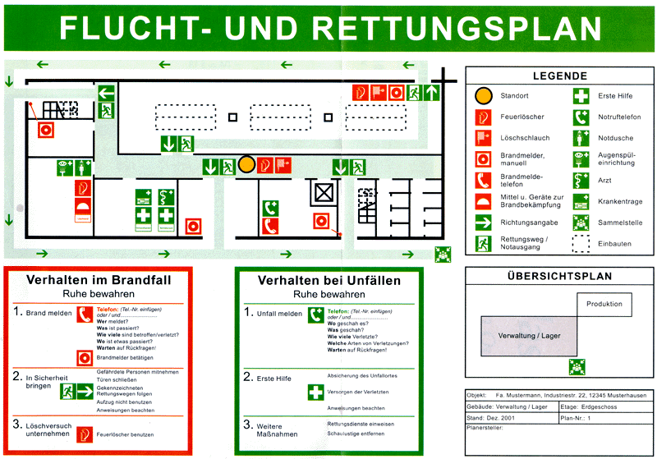
Flucht- und Rettungsplan
Notes:
Auch diese Pläne werden demnächst erneuert.

Slide 13
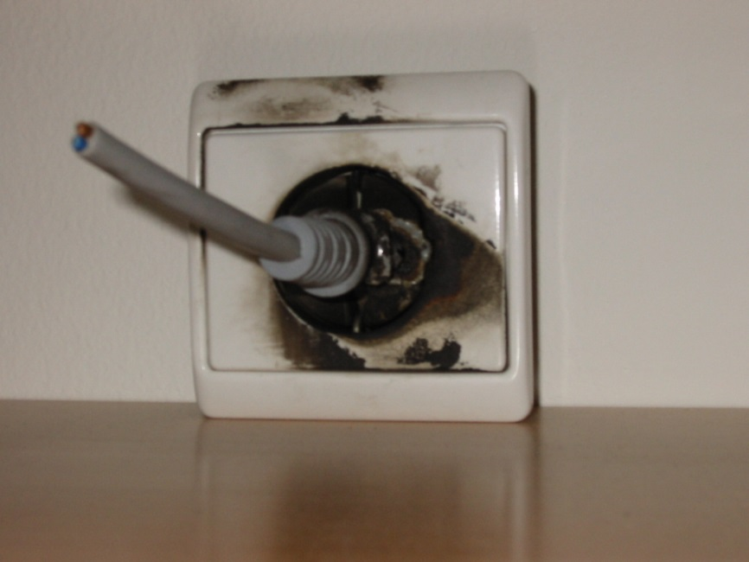
Elektrische Anlagen und Geräte
Benutzen Sie nur geprüfte elektrische Geräte.
Defekte elektrische Leitungen, Steckdosen, Schalter oder Geräte dürfen nur von Elektrofachkräften verändert oder repariert werden.
Ist ein elektrisches Gerät defekt, benutzen Sie es nicht mehr.
Melden Sie defekte elektrische Anlagen oder Geräte beim Bereich Gebäudeservices!
Notes:
Hier könnten Herr Marquardsen, Herr Nöhring und Herr Zimmermann als Elektrofachkräfte sicher noch einiges mehr beitragen. Bitte gerne ergänzen, wenn wichtige Angaben fehlen.

Slide 14
Elektrische Anlagen und Geräte
Das unbeaufsichtigte Betreiben von Elektrogeräten stellt eine
große Brandgefährdung dar.
Für elektrische Geräte gilt:
Private elektrische Heizgeräte und Lüfter dürfen nicht betrieben werden.
Kaffeemaschinen und Wasserkocher dürfen nur auf einer feuerfesten Unterlage betrieben werden.
Wasserkocher nach Dienstschluss vom Netz nehmen – Stecker aus der Steckdose ziehen oder Steckdose abschalten.
Elektrische Geräte ausschalten!
Bei Arbeitsschluss alle Räume kontrollieren!

Slide 15
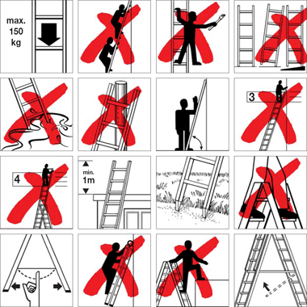
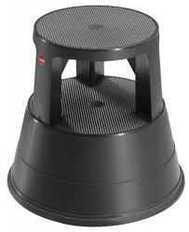
Leitern und Tritte
Benutzen Sie keine Tische und Stühle als Aufstieg, sie sind dafür nicht geeignet.
Benutzen Sie Leitern bestimmungsgemäß.
Vor der Benutzung sind Leitern
und Tritte auf Mängel zu kontrollieren.
Notes:
Max. Belastbarkeit
Nur eine Person zur Zeit
Nicht seitlich herauslehnen, Kippgefahr
Nur auf ebenen Untergrund aufstellen
Nicht auf rutschigen Flächen aufstellen
Immer beide Holme anlehnen
Aufstellung im Winkel von 65° bis 75°
Bei Anlegeleitern die letzten 3 und bei Stehleitern die letzten 4 Stufen nicht betreten
Anlegeleitern zum Übersteigen mind. 1m über die Kante oder feste Handgriffe
Auf weichen Untergründen gegen wegrutschen sichern
Bei Stehleitern ohne Haltevorrichtung sind die oberen beiden Stufen/Sprossenpaare zum Anlehnen
Stehleitern nur mit gespannter Spreizsicherung verwenden
Stehleitern nicht als Anlegeleitern nutzen Überlastung Gelenke, Kippgefahr
Bei Stehleitern kein übersteigen auf hochgelegene Flächen
Bei Stehleitern immer die montierten druckfesten Spreizsicherungen einsetzen

Slide 16
Heben und Tragen
Die 5 Schritte für richtiges Heben und Tragen:
  1. Auf sicheren Stand achten
  2. In die Knie gehen
  3. Last sicher greifen
  4. Mit gestrecktem Rücken heben
  5. Last nahe am Körper halten
Notes:
Am Beispiel eines Stuhls zeigen:
Füße etwa schulterbreit auseinander
90° Winkel Knie
Defekte Griffe nicht nutzen, dann lieber untergreifen
Rücken beim Heben und Tragen immer gerade Rumpfmuskulatur anspannen
Schwerpunkt möglichst nahe an den Körper

Slide 17
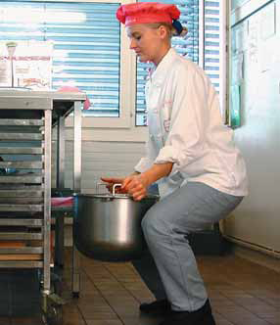
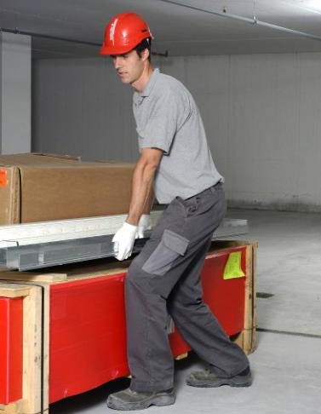
So geht’s richtig!
Gerader Rücken…
Langsames Anheben…
…statt hohles Kreuz.
…statt ruckartiges Reissen.

Slide 18
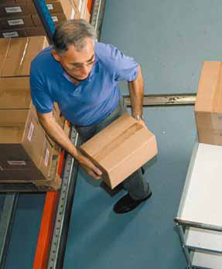
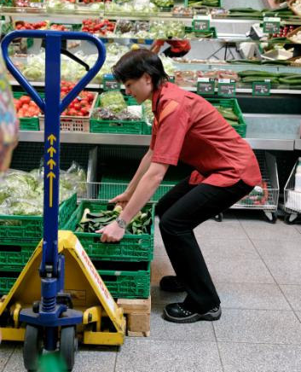
So geht’s richtig!
Zwischenschritt machen…
90° Winkel im Kniegelenk…
…statt Oberkörper verdrehen.
…statt bis zum „Anschlag“ in die Hocke gehen.

Slide 19
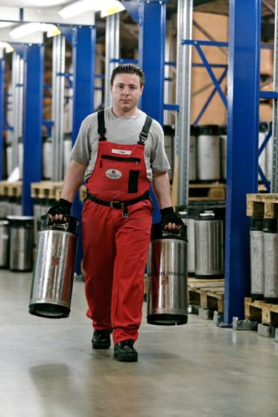
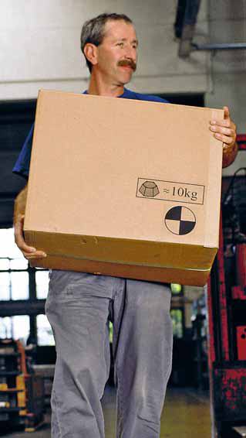
So geht’s richtig!
Beidseitiges Tragen…
Sicht freilassen…
…statt einseitige Belastung.
…statt Blindflug.

Slide 20
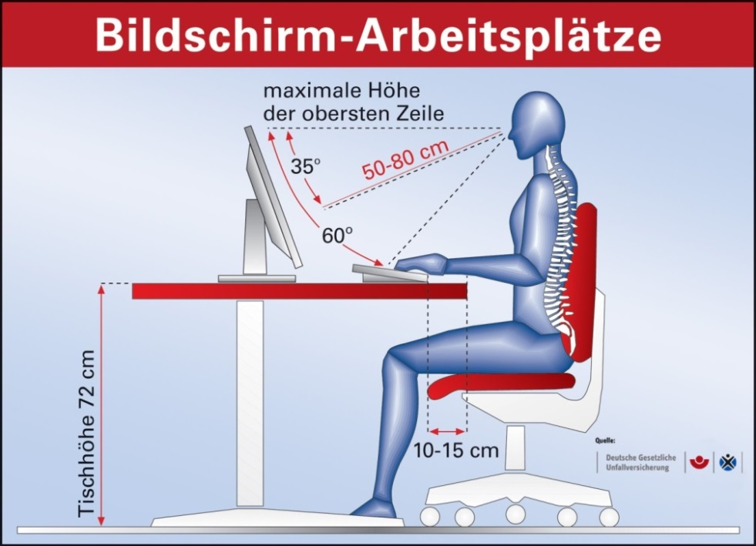
Büro- und Bildschirmarbeitsplatz
Eine falsche Sitzhaltung kann zu einer Vielzahl von Beschwerden führen.
Passen Sie die Einstellungen Ihres Arbeitsplatzes an Ihren Körper an.
Bei Fragen wenden Sie sich an
Die Ergoscouts Frau Koch und Herrn Veers vom ZIMT-Service Tel.: 2112
den Betriebsarzt Herrn Dr. Pagels, Tel.: 0461-7749040 oder
die Fachkraft für Arbeitssicherheit Herrn Klemann, Tel.: 0461-94028691.
Notes:
Ergonomie am AP ist ein wichtiges Thema zur Verhinderung von Folgeschäden. Neben einer ergonomischen Ausstattung ist insbesondere die korrekte Anwendung wichtig. Hier werden oft bewusst Fehler gemacht, weil ‚es so besser gefällt‘.
Wir können nur auf die Folgen hinweisen und Hilfestellung geben, in letzter Konsequenz kann jeder seinen AP gemäß seiner Bedürfnisse aufstellen, muss dann aber mit den Folgen leben.

Slide 21
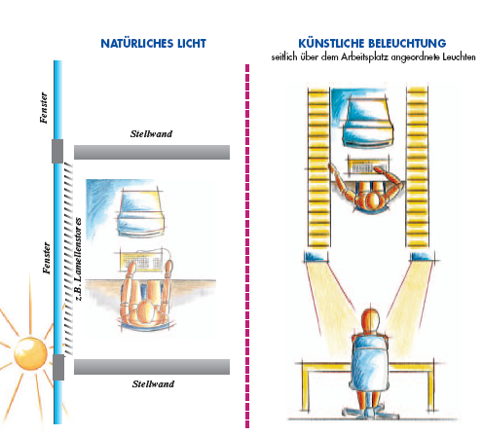
Büro- und Bildschirmarbeitsplatz
Vermeiden Sie Reflexionen auf Ihrem Bildschirm.
Standort des Bildschirms bei natürlicher oder künstlicher Beleuchtung.

Slide 22
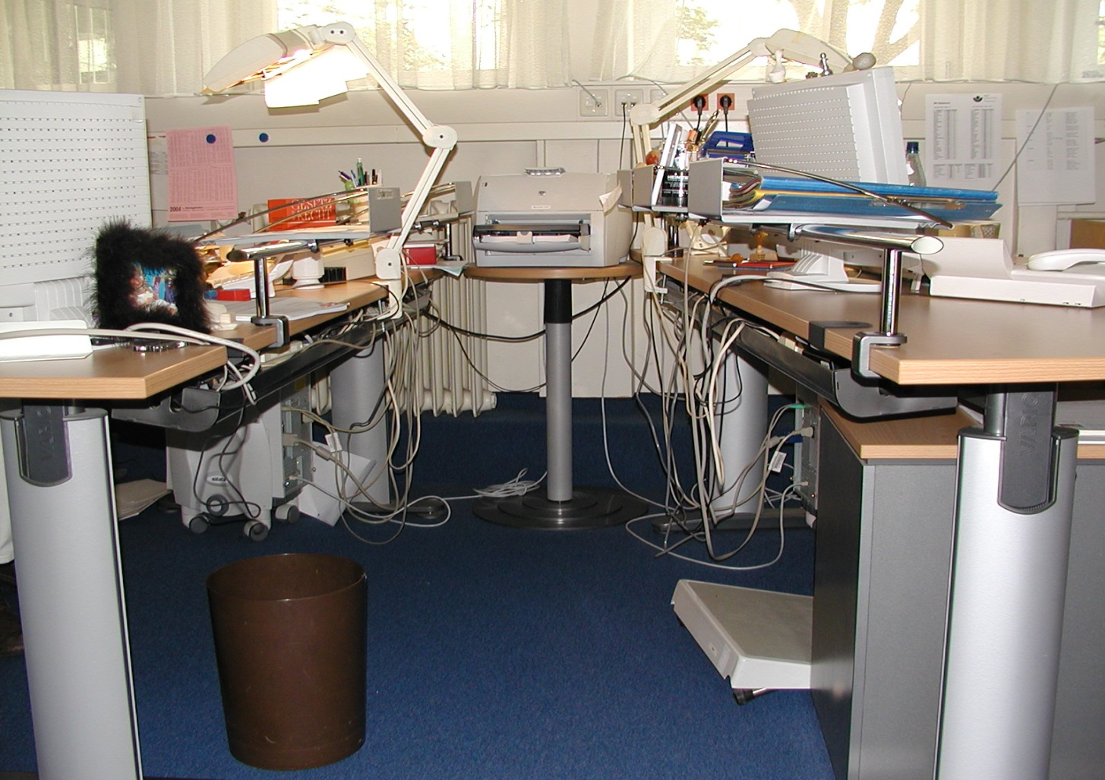
Büro- und Bildschirmarbeitsplatz
Verhindern Sie Stolperstellen durch „Kabelsalat“.
Notes:
ZIMT Service unterstützt bei der Beseitigung solcher Kabelsalate.

Slide 23



Umweltschutz
Gehen Sie sparsam mit Ressourcen wie
Strom, Heizung, Wasser, Papier usw. um.
Tipps erhalten Sie unter:
http://www.klik.uni-kiel.de/de/energiesparkampagne/ideenpool
Notes:
Wir sind zwar schon ziemlich gut in Bezug auf den Klimaschutz aber gerade beim Nutzerverhalten gibt es immer noch Möglichkeiten. Die CAU hat eine eigene Abteilung, die sich damit beschäftigt. Hier kann man sich gute Anregungen holen.

Slide 24

Abfallentsorgung
Trennen Sie Ihren Müll!
In Ihrem Büro bzw. an Ihrem Arbeitsplatz sollten Sie einen Mülleimer mit einem kleineren Einsatz vorfinden. Der große ist für den Papiermüll der kleine Einsatz für gemischte Abfälle.
(Falls nicht, wenden Sie sich bitte an den Bereich Gebäudeservices Tel: 2167.)
Für die Entsorgung von Tonerkassetten, CDs, DVDs usw. wenden Sie sich bitte an den ZIMT-Service Tel.: 2112
Datenmüll wird über die bereitgestellten Container in den Gebäuden entsorgt. (Nähere Infos im Intranet)
Notes:
Elektroschrott
Sondermüll
Metallschrott

Slide 25
Nutzung Dienst-Kfz.
Rechtliche Grundlage für die Nutzung
ist die Richtlinie über Dienstkraftfahrzeuge
in der Landesverwaltung (Kfz-Richtlinie).
Vor der ersten Nutzung eines Dienstfahrzeuges
muss eine Fahrgenehmigung und eine
Einweisung auf den jeweiligen Fahrzeugtyp
durch die Abteilung I erfolgen.
Die Benutzung von Dienstfahrzeugen außerhalb der dienstlichen Verwendung ist grundsätzlich untersagt. (Ausnahme an der EUF:
der Anhänger mit Plane)
Auf eine wirtschaftliche Fahrweise ist zu achten. Auf Autobahnen darf die Richtgeschwindigkeit von 130 km/h nicht überschritten werden.
Der Fahrzeugführer ist verpflichtet, das Fahrtenbuch ordnungsgemäß und sofort nach Fahrtende zu führen.

Slide 26
Nutzung Dienst-Kfz.
Das Verhalten bei Verkehrsunfällen oder einer Panne richtet sich nach der Straßenverkehrsordnung. Bei einem Unfall ist immer die Polizei hinzuzuziehen. Es ist in jedem Fall die im Dienstfahrzeug vorhandene Unfallmeldung auszufüllen und ggf. die ‚Mitteilung für den Unfallgegner‘ auszuhändigen. Außerdem sind die Daten des Unfallgegners aufzunehmen.
Verursachte Sachschäden und die Beteiligung an Verkehrsunfällen ist der EUF unverzüglich anzuzeigen. Bei einer Panne kann außerhalb der Dienstzeiten ein Abschleppdienst (z.B. ADAC) beauftragt werden, die Kosten übernimmt die EUF.
Bei Rückgabe ist darauf zu achten das der Tank noch mind. zur Hälfte gefüllt ist. Ansonsten muss mit der Tankkarte bei einer Wiking-Tankstelle nachgetankt werden.
Nach Beendigung der Dienstfahrt ist das Fahrzeug wieder im Carport oder in der Garage auf dem Dienstgelände abzustellen.

Slide 27
Rundgang
Schauen Sie sich Ihren Arbeitsbereich an:
Verbandkasten und dessen Inhalt,
Verbandbuch,
Aushänge zur Ersten Hilfe, z.B. Anleitung oder Erste-Hilfe-Plakat,
Aushang mit Namen der Ersthelfer/Sicherheitsbeauftragten,
Flucht- und Rettungsplan,
Fluchtwege,
Feuerlöscher und Druckknopfmelder.
Notes:
Nach Ende der Unterweisung sollte sich jeder in seinem direkten Umfeld noch einmal bewusst umsehen.

